Slide 1
Том Сојер
Томова породица
Аутори: Милица Т.
Милица М.
Нина K.
Лара O.

Slide 2
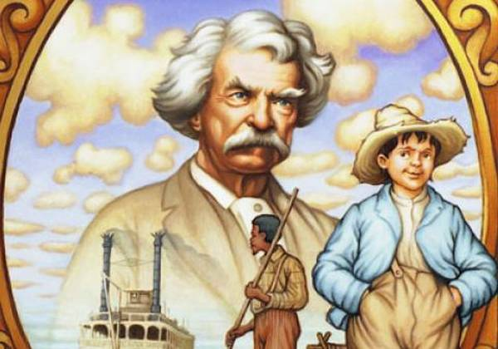
МАРК ТВЕН
  Право име му је било Семјуел Лангхорн Клеменс.
  Био је познати амерички књиженик и хумориста.
  Познат је по хумористичким романима и приказивању живота америчког друштва.
  Рођен је 30. 11. 1835. године у месту Флорида у САД.
  Није завршио школовање, радио је разне пословве (штампар, новинар, издавач и кормилар).
  Писао је под именом Марк Твен.
  Најпознатија дела су му:
  Доживљаји Тома Сојера
  Авантуре Хаклберија Фина
  Краљевић и просјак
  Умро је 21. 4. 1910.године.

Slide 3
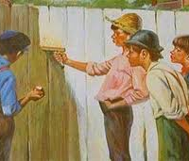
Том Сојер
Том Сојер је главни јунак романа.
Он је дечак пун енергије, маште и жеље за авантуром.
Одраста без родитеља и о њему брине тетка Поли.
Једна од Томових најважнијих особина јесте његова изузетна маштовитост.
Он је интелигентан и сналажљив.
Том је веома друштвен и лако склапа пријатељства.
Том је и веома емотиван.

Slide 4
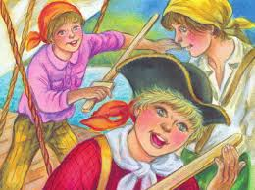
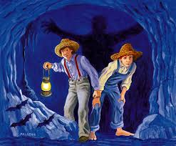
Том пролази кроз авантуре које га чине зрелијим.
Јдна од најважнијих авнтура јесте када је са Хаком присуствовао убиству које је починио Индијанац Џо.
Његова потреба за антуром види се када са Хаком и Џоом Харпером побегне на острво и глуми гусара.
На крају романа Том проналази скривено благо заједно са Хаком.
Највећа промена није богатство већ његово сазревање.

Slide 5
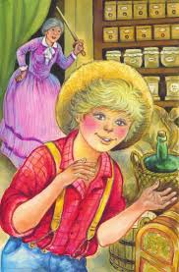
Тетка Поли
Она је Томова тетка, старатељка и веома га воли.
Старија жена озбиљног изгледа,често са наочарима покушавајући да изгледа строго.
Била је религиозна и поштена.
Стално је контролисала Тома јер је знала да је несташан и лукав.
Повезаност је дубока, и ако се често свађају.

Slide 6
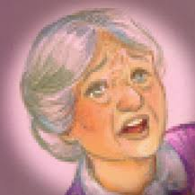
Тетка Поли симболизује:
Породицу и дом
Сигурност и заштиту
Дисциплину
Неизмерну љубав и пожртвованост
Њен труд око Тома се исплатио.
Заслуга за Томово топло срце и зрелост припадају баш њој-ТЕТКА ПОЛИ.

Slide 7
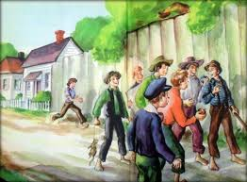
Полубрат Сид
Миран, тих, повучен и послушан.
Потпуна супротност брата Тома.
Цинкари Тома како би испао бољи у теткиним очима.

Slide 8
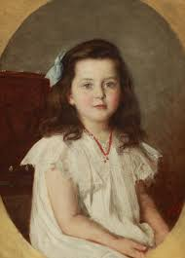
Сестра Мери
Старија сестра од тетке.
Брижна, стрпљива и добра девојчица.
Искрено воли Тома и помаже му у невољи.

Slide 9
Закључак
Породица Тома Сојера има важну улогу у његовом животу и одрастању.
Међу њима постоји велика љубав и брига.
Тетка Поли као стуб и највећа подршка учи их лепом понашању и труди се да постану добри људи.
Иако често упада у невоље и задаје бриге укућанима и тетка и брат и сестра су увек ту за Тома и поред тога што нема родитеље има дивну породицу.

Slide 10
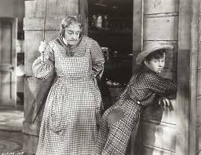
ХВАЛА НА ПАЖЊИ

